Slide 1
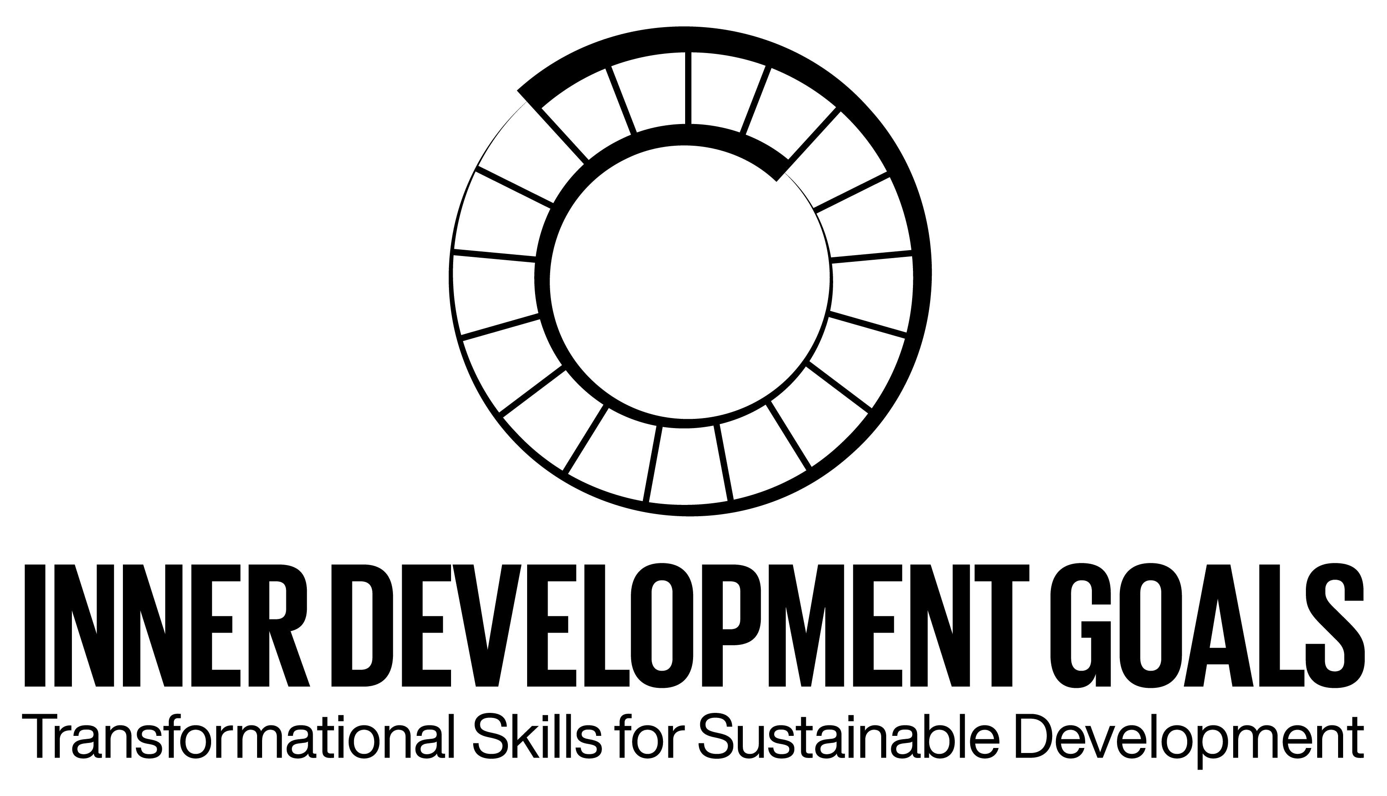
Inner Development Goals für die Transformation

Slide 2
Inhalt
Warum wir jetzt handeln müssen 3
Vision für nachhaltigen Wandel: Die Inner Development Goals 6
Ganzheitliche Transformation des Systems 10
Implementierung: Herausforderungen, Erfolgsfaktoren, Beispiele 13
Erste Schritte: Werde jetzt aktiv! 20

Slide 3
Warum wir jetzt handeln müssen: Die globalen Krisen als Weckruf
Vielfältige Krisen: Die Welt steckt in parallelen Krisen wie dem Klimawandel, Pandemien und sozialen Ungleichheiten, die die Stabilität und den Fortschritt bedrohen. Diese Herausforderungen erfordern ein generelles Umdenken und eine Neuausrichtung – auch in Unternehmen.
Zunehmende Schnelligkeit und Komplexität: Die schnelle technologische Entwicklung, Digitalisierung und zunehmende Komplexität der globalen Märkte erfordern von Unternehmen und Mitarbeitern eine hohe Anpassungsfähigkeit. Ohne diese Anpassungsfähigkeit riskieren Unternehmen, den Anschluss zu verlieren.
Nachhaltigkeit: Nachhaltigkeit ist nicht nur ein Trend, sondern eine Notwendigkeit für langfristigen Erfolg und Überleben in der modernen Geschäftswelt. Unternehmen, die sich nicht nachhaltig ausrichten, werden Schwierigkeiten haben, auf Dauer zu bestehen.
Fachkräftemangel: Viele Branchen haben Schwierigkeiten, qualifizierte Arbeitskräfte zu finden und zu halten. Der demografische Wandel und der globale Wettbewerb um Talente verschärfen dieses Problem. Unternehmen müssen effektive Strategien entwickeln, um auch diesbezüglich ihre Wettbewerbsfähigkeit zu sichern.
ESG-Anforderungen: ESG (Environmental, Social, Governance)-Kriterien sind inzwischen ein unverzichtbarer Bestandteil der Unternehmensführung und tragen zur nachhaltigen Entwicklung bei. Unternehmen, die ESG ignorieren, werden zunehmend regulatorischen und gesellschaftlichen Druck spüren.

Slide 4
Erfolgreich in turbulenten Zeiten: So werden Unternehmen flexibel und anpassungsfähig
Agilität
Systemisches Denken
Innere Entwicklung
Es braucht lebenslanges Lernen! Die Entwicklung innerer Fähigkeiten ist entscheidend, um den heutigen Anforderungen gerecht zu werden, die Resilienz und Innovationsfähigkeit der Mitarbeiter zu stärken.
Unternehmen müssen flexibel und agil sein, um in einem sich schnell verändernden Umfeld bestehen zu können. Diese Flexibilität ist entschei-dend, um auf unerwartete Heraus-forderungen reagieren zu können.
Eine systemische Denkweise ist erforderlich, um komplexe Zusammenhänge zu verstehen und effektiv zu handeln. Unternehmen, die systemisch denken, können Probleme ganzheitlicher lösen und nachhaltige Entscheidungen treffen.

Slide 5
Die innere Entwicklung als Basis für eine nachhaltige Entwicklung: „It is difficult to learn if you already know“
Die Inner Development Goals (IDG) sind ein Entwurf für die Fähigkeiten, Qualitäten und Kompetenzen, die wir benötigen, um die 17 Ziele für nachhaltige Entwicklung (SDG) zu erreichen. Wir möchten Menschen bilden, inspirieren und befähigen, eine positive Kraft für Veränderung in der Gesellschaft zu sein und eine sinnvollere Sichtweise auf unser Leben und das Leben der Menschen um uns herum zu finden.
Sie sind eine globale Initiative, die innere Fähigkeiten, Kompetenzen und andere Qualitäten für Menschen und Organisationen entwickelt, um zu einer nachhaltigeren globalen Gesellschaft beizutragen.

Slide 6
Inhalt
Warum wir jetzt handeln müssen 3
Vision für nachhaltigen Wandel: Die Inner Development Goals 6
Ganzheitliche Transformation des Systems 10
Implementierung: Herausforderungen, Erfolgsfaktoren, Beispiele 13
Erste Schritte: Werde jetzt aktiv! 20

Slide 7
Eine Vision für nachhaltigen Wandel: Die Kraft der Inner Development Goals (IDG)
Die Vision der Inner Development Goals ist es, die inneren Fähigkeiten der Menschen zu fördern, um die Arbeit an den UN-Nachhaltigkeitszielen zu ermöglichen. Diese Vision betont die Notwendigkeit einer inneren Transformation, um äußere Veränderungen zu ermöglichen.
Die Ziele umfassen die Entwicklung spezifischer innerer Fähigkeiten und Qualitäten, die notwendig sind, um globale Herausforderungen effektiv anzugehen. Dies führt zu nachhaltigeren und erfolgreicheren Unternehmen.
Historie: Die IDG-Initiative wurde 2021 von Gründern, CEOs und Führungskräften aus verschiedenen Bereichen ins Leben gerufen. Durch eine Befragung wurden aus den 800 gesammelten Antworten 23 Schlüsselkompetenzen in fünf Dimensionen identifiziert, um besser auf die komplexen globalen Herausforderungen reagieren zu können.

Slide 8
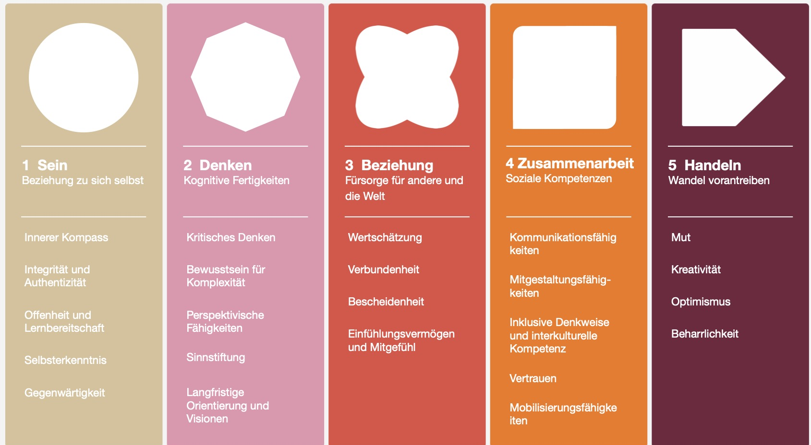
Ganzheitliche Transformation durch das Inner Development Framework

Slide 9
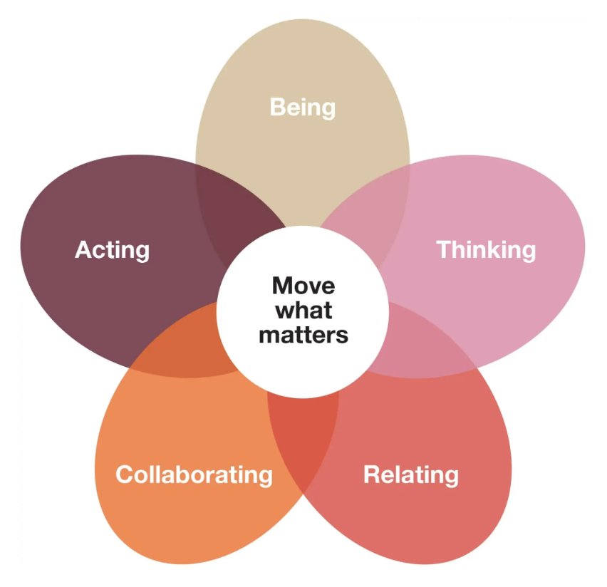
Das IDG Framework: 5 eng verwobene Dimensionen für eine ganzheitliche Entwicklung
Die IDG-Dimensionen sind eng miteinander verbunden und beeinflussen sich gegenseitig.
Sein schafft die Grundlage für persönliche Integrität und Authentizität, was notwendig ist, um effektiv in Beziehung zu gehen und zusammen zu arbeiten.
Denken ermöglicht das Verständnis komplexer Herausforderungen, was wiederum Handeln informiert, um effektive und nachhaltige Maßnahmen zu ergreifen.
Zusammenarbeit und Beziehung fördern eine Kultur des Vertrauens & der Zusammenarbeit, was Handeln unterstützt.
Sein
Handeln
Denken
Zusammenarbeit
Beziehung

Slide 10
Inhalt
Warum wir jetzt handeln müssen 3
Vision für nachhaltigen Wandel: Die Inner Development Goals 6
Ganzheitliche Transformation des Systems 10
Implementierung: Herausforderungen, Erfolgsfaktoren, Beispiele 13
Erste Schritte: Werde jetzt aktiv! 20

Slide 11
Die IDG bilden die Grundlage für nachhaltige Transformationsprozesse auf allen Ebenen
Ein Rahmenwerk, welches der menschlichen Seite der Transformation eine globale Sprache gibt.
IDG kraftvolles Instrument für die Transformation einer gesamten Organisation.
Strategischer Ansatz für umfassende Transformation.
Ebenen beeinflussen sich gegenseitig.
Einstieg auf jeder Ebene möglich.
Welt (SDGs)
Organisation
Team
Individuum
**Marshall Goldsmith, ***Epictetus ****Einstein
Notes:
Das IDG Framework ermöglicht den Einstieg auf jeder Ebene – individuell, organisational und systemisch.
Es ist dabei kein simples Mindfulness-Tool, sondern ein kraftvolles Instrument für die Transformation von Organisationen, das weit über persönliche Reflektion hinausgeht.
Die Transformation des Systems findet auf verschiedenen Ebenen statt: Ein strategischer Ansatz für nachhaltige Organisationsentwicklung

Slide 12
Mit Anpassungsfähigkeit und Innovation in die Zukunft: Die Vorteile der IDGs
Gesteigerte Anpassungsfähigkeit für schnelle Reaktionen auf Marktveränderungen
Höhere Mitarbeiterzufriedenheit und –bindung durch persönliche Weiterentwicklung
Stärkere Führungskompetenzen für effektiveres und empathischeres Handeln
Effiziente Komplexitätsbewältigung für langfristi-gen Erfolg durch systemisches Denken & Handeln
Förderung von Innovation durch mehr Kreativität und Ko-Kreation
Positiver Kulturwandel für stärkere Mitarbeiterbindung und Zusammenarbeit
Attraktivere Arbeitgebermarke durch tiefere Bindung und Sinnstiftung
Förderung Nachhaltigkeit durch langfristige und ethische Geschäftspraktiken
Einfacheres Onboarding für schnelle und effiziente Integration neuer Mitarbeiter
Notes:
Anpassungsfähigkeit: Die IDGs steigern die Anpassungsfähigkeit von Unternehmen, was eine schnelle Reaktion auf Marktveränderungen und die Entwicklung innovativer Lösungen ermöglicht.
Mitarbeiterzufriedenheit: IDGs fördern eine positive Unternehmenskultur, erhöhen die Mitarbeiterzufriedenheit und -bindung, was zu höherer Produktivität und Engagement führt.
Führungskompetenzen: IDGs stärken die Führungskompetenzen, fördern effektiveres und empathischeres Handeln von Führungskräften und verbessern die Teamdynamik.
Komplexitätsbewältigung: IDGs helfen Unternehmen, komplexe Herausforderungen durch systemisches Denken und langfristigen Erfolg zu meistern.
Innovation: IDGs stärken Kreativität und Problemlösungsfähigkeiten der Mitarbeiter, was zu gesteigerter Innovationskraft und erfolgreichen Projekten führt.
Kulturwandel und Innovationsfähigkeit: IDGs fördern eine unterstützende Unternehmenskultur, die Mitarbeiterbindung, Motivation und Zusammenarbeit stärkt.
Attraktivität als Arbeitgeber: IDGs tragen zur Mitarbeiterbindung und -gewinnung bei und steigern die Attraktivität als Arbeitgeber.
Nachhaltige Unternehmensführung: IDGs fördern langfristige Nachhaltigkeit und ethische Geschäftspraktiken.
Erleichtertes Onboarding: Die Implementierung der IDGs erleichtert das Onboarding neuer Mitarbeiter.
Anpassungsfähigkeit: Die Implementierung der IDGs verbessert die Anpassungsfähigkeit der Unternehmen und macht sie widerstandsfähiger gegen Veränderungen. Dies ermöglicht es Unternehmen, schneller auf Marktveränderungen zu reagieren und innovative Lösungen zu entwickeln.
Mitarbeiterzufriedenheit: Durch die Förderung einer positiven Unternehmenskultur steigern die IDGs die Mitarbeiterzufriedenheit und -bindung. Zufriedene Mitarbeiter sind produktiver, engagierter und tragen wesentlich zum Erfolg des Unternehmens bei.
Führungskompetenzen: Die IDGs verbessern die Führungskompetenzen innerhalb der Organisation und helfen Führungskräften, effektiver und empathischer zu agieren. Dies führt zu einer stärkeren Teamdynamik und einer besseren Leistung der gesamten Organisation.
Komplexitätsbewältigung: Die IDGs unterstützen Unternehmen dabei, komplexe Herausforderungen effektiv zu bewältigen und langfristigen Erfolg zu sichern. Durch die Entwicklung systemischer Denkweisen und Fähigkeiten können Unternehmen komplexe Probleme ganzheitlich angeh
Innovation: Die IDGs fördern Innovation und Wachstum, indem sie die Kreativität und Problemlösungsfähigkeiten der Mitarbeiter stärken. Unternehmen, die die IDGs implementieren, berichten von einer gesteigerten Innovationskraft und einer höheren Anzahl erfolgreicher Projekt
Kulturwandel und Innovationsfähigkeit: Kultur: Die Förderung der inneren Entwicklung führt zu einer positiveren und unterstützenden Unternehmenskultur. Dies trägt zur Mitarbeiterbindung und -motivation bei und stärkt die Zusammenarbeit innerhalb des Unternehme
Steigerung der Attraktivität als Arbeitgeber: Bedeutung der IDGs für die Mitarbeiterbindung und -gewinnung.
Nachhaltige Unternehmensführung: Rolle der IDGs in der Förderung langfristiger Nachhaltigkeit und ethischer Geschäftspraktiken.
Erleichtertes Onboarding…

Slide 13
Inhalt
Warum wir jetzt handeln müssen 3
Vision für nachhaltigen Wandel: Die Inner Development Goals 6
Ganzheitliche Transformation des Systems 10
Implementierung: Herausforderungen, Erfolgsfaktoren, Beispiele 13
Erste Schritte: Werde jetzt aktiv! 20

Slide 14
Herausforderungen meistern: Der Weg zur erfolgreichen IDG-Implementierung
Unterschiedliche Ausgangspunkte: Verschiedene Abteilungen oder Teams könnten unterschiedlich gut auf die Implementierung der IDGs vorbereitet sein. Dies erfordert einen flexiblen, angepassten Ansatz, der auf die spezifischen Bedürfnisse und das Ausgangsniveau der verschiedenen Teams eingeht.
Mangelnde Vorbildfunktion von Führungskräften: Diese müssen die Prinzipien der IDGs vorleben. Ohne ihr vollständiges Engagement wird die Implementierung schwierig und weniger effektiv. Führungskräfte spielen eine entscheidende Rolle dabei, die IDGs in den Unternehmensalltag zu integrieren und die Akzeptanz im Team zu fördern.
Ressourcenengpässe in Krisenzeiten: Die Implementierung von IDGs erfordert sowohl Zeit als auch finanzielle und personelle Ressourcen, die oft begrenzt sind. Besonders in Krisenzeiten kann der finanzielle Druck und die Notwendigkeit, andere Prioritäten zu setzen, die Implementierung erschweren.
Eingeschränkte Zugänglichkeit für alle Mitarbeiter: die Arbeit mit den IDGs kann wissenschaftlich wirken. Die Einführung und Kommunikation muss den unterschiedlichen Ebenen, Rollen und Mitarbeitern angepasst werden, damit alle Mitarbeitenden die Vision und die Ziele der IDGs verstehen und unterstützen.
Messbarkeit und Evaluierung schwierig: Durch die Komplexität von Unternehmen und die systemischen Zusammenhänge sind die Auswirkungen der IDGs sehr schwer zu messen. Unternehmen können Schwierigkeiten haben, klare Erfolgskriterien zu etablieren und die Wirksamkeit der IDGs kontinuierlich zu überwachen.
Notes:
1. Kultureller Wandel:
• Die Einführung von IDGs erfordert oft einen grundlegenden Wandel der Unternehmenskultur. Etablierte Gewohnheiten und Denkweisen müssen geändert werden, was häufig auf Widerstand stößt. Der Erfolg hängt stark davon ab, wie gut das Unternehmen diesen kulturellen Wandel unterstützt und fördert.
2. Führungskompetenz:
• Führungskräfte müssen die Prinzipien der IDGs vorleben. Ohne ihr vollständiges Engagement wird die Implementierung schwierig und weniger effektiv. Führungskräfte spielen eine entscheidende Rolle dabei, die IDGs in den Unternehmensalltag zu integrieren und die Akzeptanz im Team zu fördern.
3. Ressourcenengpässe:
• Die Implementierung von IDGs erfordert sowohl Zeit als auch finanzielle und personelle Ressourcen, die oft begrenzt sind. Besonders in Krisenzeiten kann der finanzielle Druck und die Notwendigkeit, andere Prioritäten zu setzen, die Implementierung erschweren.
4. Messbarkeit und Evaluierung:
• Es kann komplex sein, geeignete KPIs zu definieren und den Fortschritt bei der Implementierung der IDGs zu messen. Unternehmen können Schwierigkeiten haben, klare Erfolgskriterien zu etablieren und die Wirksamkeit der IDGs kontinuierlich zu überwachen.
5. Kommunikation und Akzeptanz:
• Eine transparente und klare Kommunikation ist entscheidend für den Erfolg der IDGs. Ohne diese könnten Mitarbeiter den Wert oder die Notwendigkeit der IDGs nicht erkennen, was zu Widerständen führen könnte. Ein effektiver Kommunikationsplan ist entscheidend, um die Akzeptanz im gesamten Unternehmen zu fördern.
6. Unterschiedliche Ausgangspunkte:
• Verschiedene Abteilungen oder Teams könnten unterschiedlich gut auf die Implementierung der IDGs vorbereitet sein. Dies erfordert einen flexiblen, angepassten Ansatz, der auf die spezifischen Bedürfnisse und das Ausgangsniveau der verschiedenen Teams eingeht.

Slide 15
Erfolgsfaktoren: Was die Einführung der IDGs unterstützt
Unternehmenskultur: Eine Kultur der Neugierde und des Mutes innerhalb des Unternehmens fördert die erfolgreiche Implementierung der IDGs. Es ist entscheidend, dass Führungskräfte und Mitarbeiter offen für Veränderungen sind und aktiv daran arbeiten, die neuen Ansätze zu integrieren.
Verbindung zu Unternehmenswerten: Eine starke Verbindung zwischen den IDGs und den bestehenden Unternehmenswerten erleichtert die Integration und Akzeptanz. Unternehmen sollten die IDGs als Erweiterung ihrer bestehenden Werte und Ziele betrachten.
Engagement der Führung: Die Unterstützung und das aktive Engagement der Führungskräfte sind von zentraler Bedeutung. Führungskräfte müssen die IDGs als Priorität betrachten und aktiv fördern.
Kommunikation und Transparenz: Offene und transparente Kommunikation über die Ziele, Prozesse und Fortschritte der IDG-Implementierung ist entscheidend. Dies schafft Vertrauen und fördert das Engagement der Mitarbeiter.
Schulung und Weiterbildung: Kontinuierliche Schulung und Weiterbildung der Mitarbeiter sind notwendig, um die erforderlichen Fähigkeiten und Kompetenzen zu entwickeln. Dies unterstützt die nachhaltige Implementierung der IDGs.
Integration in Geschäftsprozesse: Die IDGs sollten in die bestehenden Geschäftsprozesse und -strategien integriert werden, um sicherzustellen, dass sie einen nachhaltigen Einfluss auf das Unternehmen haben, bsp. Integration der IDGs in Ziele und Incentivierung

Slide 16
Wie führende Unternehmen in Schweden die Einführung der IDGs gestartet haben
Bei IKEA wurden die IDGs erfolgreich in das Führungskräfteprogramm integriert, was zu einer stärkeren Fokussierung auf nachhaltige Führung und Mitarbeiterentwicklung führte. Dies hat IKEA geholfen, seine Nachhaltigkeitsziele zu erreichen und gleichzeitig die Unternehmenskultur zu stärken.
Google hat ein IDG-Lab eingeführt, um die innere Entwicklung seiner Führungskräfte zu fördern und deren Fähigkeiten zur Bewältigung komplexer Herausforderungen zu stärken. Dies hat Google ermöglicht, innovative Lösungen für globale Probleme zu entwickeln.
Stena hat die IDGs in der gesamten Organisation implementiert und damit die Zusammenarbeit und das gemeinsame Verständnis für nachhaltige Ziele gefördert. Dies hat zu einer tiefgreifenden Transformation der Unternehmenskultur geführt und Stena zu einem Vorreiter in Sachen Nachhaltigkeit gemacht.
Icebug: Icebug hat die IDGs in 100-Tage-Zyklen implementiert, wobei jeweils auf spezifische Fähigkeiten und deren kontinuierliche Entwicklung fokussiert wurde. Diese schrittweise Einführung hat zu einer nachhaltigen Veränderung der Mitarbeiter und einer stärkeren Teamdynamik geführt.
Ericsson: Ericsson hat die IDGs genutzt, um die systemische Denkweise und die Innovationsfähigkeit seiner Führungskräfte zu stärken. Dies hat zu einer verbesserten Anpassungsfähigkeit und einer Kultur des kontinuierlichen Lernens geführt, die das Unternehmen in einer dynamischen Branche wettbewerbsfähiger macht.
Quelle: www.innerdevelopmentgoals.org oder https://drive.google.com/file/d/12zfQQWqXtf2DAaqbxza-Rl71iT9hXIRe/edit

Slide 17
Flexible Implementierung der IDG: Maßgeschneiderte Ansätze für nachhaltigen Erfolg
Beginne mit einem Pilotprojekt.
Verknüpfe die IDG mit bestehenden Unternehmenswerten.
Integriere die IDG in bestehende Programme.
Nutze kurze Zyklen für kontinuierliche Fortschritte.
Fördere eine unternehmensweite Akzeptanz und Kultur.
Messe und evaluiere den Fortschritt regelmäßig nach individuellen KPIs.
Frühzeitige Einbindung von Führungskräften
Notes:
Es gibt nicht den einen richtigen Weg. Die Einführung der IDGs ist sehr individuell von dem Status des Unternehmens abhängig, von den vorherrschenden Unternehmenswerten und –kultur. Außerdem von den Zielen und der Tiefe und Breite, in der die IDGs eingeführt werden sollen. Dies sind nur Vorschläge zum Start.

Slide 18
Mögliche Roadmap zur Implementierung der IDGs
IDG-Champions etablieren
IDGs an organisatori-schen Werten ausrichten
Umfassende Schulungen anbieten
Eine Kultur der Anpas-sungsfähigkeit fördern
Den Fortschritt messen und bewerten.
Identifiziere und befähige Schlüssel-personen innerhalb des Unter-nehmens als IDG-Champions zu agieren, den Implementierungs-prozess voranzutreiben und die Akzeptanz auf allen Ebenen zu fördern.
Stelle sicher, dass die IDGs eng mit den Kernwerten, der Mission und den strategischen Zielen des Unterneh-mens integriert sind, um ein starkes Gefühl von Zweck und Engagement zu schaffen.
Entwickle und liefere maßgeschneiderte Schulungsprogramme, um die Mitarbeiter mit dem Wissen, den Werk-zeugen und Fähigkeiten auszustatten, die für die Kultivierung der IDG-bezogenen Kompeten-zen erforderlich sind.
Fördere eine Unterneh-menskultur, die Verän-derungen begrüßt, eine offene Kommunikation fördert und Mitarbeiter befähigt, zu experi-mentieren, zu lernen und sich kontinuierlich zu verbessern.
Implementiere ein robustes System zur Verfolgung und Messung der Auswirkungen der IDG-Implementierung, das sowohl qualitative als auch quantitative Metriken verwendet, um den Fort-schritt zu bewerten und datengestützte Anpas-sungen vorzunehmen.

Slide 19
Exkurs: Mögliche Methoden und Tools zur Nutzung der IDG*
Individuen
Team
Organisation
IDGs Test
Sein
Sich selbst als
90-jährige(r) treffen
Stilleübung zu
Beginn eines Meetings
Reflektion der Werte
Selbst-einschätzung zu den fünf Dimensionen
Der Kompass des Handelns
Retrospektive
Denken
Übung zum persönlichen Purpose
Kopfstandmethode
Das Turnier zur Sinnstiftung
Beziehungen
Meditation: anderen Gutes wünschen
Teamaufstellung
Soziometrie
Zusammenarbeit
Eigene Vorurteile reflektieren
Feedbackmarkt
Umfeldanalyse
Handeln
Journaling zum Thema Mut
To Do Liste
Roadmap
*zu finden auf der Seite des IDG Hubs Hamburg:

Slide 20
Inhalt
Warum wir jetzt handeln müssen 3
Vision für nachhaltigen Wandel: Die Inner Development Goals 6
Ganzheitliche Transformation des Systems 10
Implementierung: Herausforderungen, Erfolgsfaktoren, Beispiele 13
Erste Schritte: Werde jetzt aktiv! 20

Slide 21
Häufige Fragen zu den IDGs und mögliche Antworten
Kann man das messen? Der konkrete Einfluss einer Maßnahme oder generell der Implementierung der IDGs ist in komplexen Systemen bisher sehr schwer zu messen. Werde kreativ und entwickle individuelle KPIs für Dein Unternehmen, bspw. die Fluktuationsrate, Mitarbeiterzufriedenheit.
Ist das nicht zu weit weg vom Business? Nein, die IDGs fördern direkt die Geschäftsentwicklung und Nachhaltigkeit, indem sie die inneren Fähigkeiten der Mitarbeiter stärken. Dies trägt zur Steigerung der Effizienz und Innovationskraft bei.
Hat das nur mit Klima und Umwelt zu tun? Nein, die IDGs betreffen alle Bereiche der inneren und äußeren Entwicklung und sind somit umfassend anwendbar. Sie unterstützen die ganzheitliche Entwicklung der Mitarbeiter und tragen zur nachhaltigen Transformation des Unternehmens bei.
Welche Unternehmen können von den IDGs profitieren? Die IDGs sind für Unternehmen jeder Größe und Branche geeignet, die bereit sind, in die persönliche und organisatorische Entwicklung zu investieren. Besonders vorteilhaft sind sie für Unternehmen, die langfristige Nachhaltigkeit und eine positive Unternehmenskultur anstreben.
Wie lange dauert die Implementierung? Die Implementierung der IDGs ist ein fortlaufender Prozess und kann je nach Breite und Tiefe der Implementierung, Unternehmensgröße und -struktur zwischen 6 Monaten und mehreren Jahren dauern. Erste spürbare Veränderungen sind jedoch sehr schnell spürbar.
Welche Ressourcen sind erforderlich? Ressourcen umfassen Zeit, Budget für Schulungen und Workshops sowie die Bereitschaft, organisatorische Veränderungen zu unterstützen. Die Führungsebene spielt eine entscheidende Rolle bei der Bereitstellung und Zuweisung dieser Ressourcen.
Welche Herausforderungen könnten auftreten? Mögliche Herausforderungen sind Widerstand gegen Veränderungen, unklare Erwartungen und die Notwendigkeit, bestehende Strukturen und Prozesse anzupassen. Diese können durch klare Kommunikation, gezielte Schulungen und Feedback überwunden werden.
Wieso brauche ich jetzt neue Lösungen, ich weiß doch, wie man ein Unternehmen managt? What brought us here won‘t get you there. Wir brauchen lebenslanges Lernen, um den Herausforderungen zu begegnen. Die IDGs unterstützen uns dabei, dies zu tun. Videolink

Slide 22
Werde jetzt aktiv!
Selbsttest durchführen
Werkzeugkoffer nutzen
Mitglied werden
IDG Bewegung entdecken
Use Cases lesen
Nutze den IDG-Selbsttest, um Deine persönlichen Stärken und Entwicklungspotenziale zu identifizieren.
Es gibt viele Beispiele, Methoden, Tools und Übungen, um sich den IDGs zu nähern und sie in eine Organisation zu bringen. Fang hier an!
Nimm an der offiziellen LinkedIn-Gruppe der IDGs in HH teil, um von den Erfahrungen anderer zu lernen und Dich zu vernetzen.
Tauche tiefer auf der Homepage der IDGs in das Thema ein: viele Ideen, Beispiele, Inspiration, Gruppen, Partner und Austausch.
Lass Dich von den Use Cases von Partnerunternehmen der IDGs inspirieren und finde Deinen individuellen Startpunkt.
Durch diese konkreten Schritte wirkst Du aktiv an der Implementierung der IDGs in Deinem Unternehmen mit
und profitierst von den Synergien der Community.
Notes:
https://innerdevelopmentgoals-hamburg.de/
https:/drive.google.com/file/d/12zfQQWqXtf2DAaqbxza-Rl71iT9hXIRe/edit

Slide 23
Gemeinsam für eine nachhaltige Zukunft!

Slide 24
Use Cases Pragmatische Ansätze zur Einführung der Inner Development Goals: Erfahrungsberichte aus 5 IDG-Partnerunternehmen
Quelle: www.innerdevelopmentgoals.org oder https://drive.google.com/file/d/12zfQQWqXtf2DAaqbxza-Rl71iT9hXIRe/edit

Slide 25
Wie führende Unternehmen in Schweden die Einführung der IDGs gestartet haben
Bei IKEA wurden die IDGs erfolgreich in das Führungskräfteprogramm integriert, was zu einer stärkeren Fokussierung auf nachhaltige Führung und Mitarbeiterentwicklung führte. Dies hat IKEA geholfen, seine Nachhaltigkeitsziele zu erreichen und gleichzeitig die Unternehmenskultur zu stärken.
Google hat ein IDG-Lab eingeführt, um die innere Entwicklung seiner Führungskräfte zu fördern und deren Fähigkeiten zur Bewältigung komplexer Herausforderungen zu stärken. Dies hat Google ermöglicht, innovative Lösungen für globale Probleme zu entwickeln.
Stena hat die IDGs in der gesamten Organisation implementiert und damit die Zusammenarbeit und das gemeinsame Verständnis für nachhaltige Ziele gefördert. Dies hat zu einer tiefgreifenden Transformation der Unternehmenskultur geführt und Stena zu einem Vorreiter in Sachen Nachhaltigkeit gemacht.
Icebug: Icebug hat die IDGs in 100-Tage-Zyklen implementiert, wobei jeweils auf spezifische Fähigkeiten und deren kontinuierliche Entwicklung fokussiert wurde. Diese schrittweise Einführung hat zu einer nachhaltigen Veränderung der Mitarbeiter und einer stärkeren Teamdynamik geführt.
Ericsson: Ericsson hat die IDGs genutzt, um die systemische Denkweise und die Innovationsfähigkeit seiner Führungskräfte zu stärken. Dies hat zu einer verbesserten Anpassungsfähigkeit und einer Kultur des kontinuierlichen Lernens geführt, die das Unternehmen in einer dynamischen Branche wettbewerbsfähiger macht.
Quelle: www.innerdevelopmentgoals.org oder https://drive.google.com/file/d/12zfQQWqXtf2DAaqbxza-Rl71iT9hXIRe/edit

Slide 26
Wie führende Unternehmen in Schweden die Einführung der IDGs gestartet haben
Quelle: www.innerdevelopmentgoals.org oder https://drive.google.com/file/d/12zfQQWqXtf2DAaqbxza-Rl71iT9hXIRe/edit
Notes:
Use Case 1: IKEA
• Warum eingeführt? Um die Führungskompetenzen zu stärken und eine nachhaltige Unternehmenskultur zu fördern.
• Wie gestartet? Integration der IDGs in das bestehende Führungskräfteentwicklungsprogramm.
• Methode? Fokus auf Selbstbewusstsein, Mitgefühl und systemisches Denken bei Führungskräften.
• Ergebnis? Stärkung der Nachhaltigkeitsziele und eine tiefere Verankerung der sozialen Verantwortung im Führungsteam.
Use Case 2: Google
• Warum eingeführt? Um die Resilienz und Innovationskraft der Führungskräfte angesichts ständiger Marktveränderungen zu stärken.
• Wie gestartet? Einführung eines IDG-Labs als Pilotprojekt zur Erprobung der Relevanz der IDGs.
• Methode? Wiederkehrende reflektierende Sessions und kontinuierliches Lernen durch Pilotprojekte.
• Ergebnis? Verbesserte Fähigkeit der Führungskräfte, innovative Lösungen für globale Probleme zu entwickeln.
Use Case 3: Stena
• Warum eingeführt? Um Nachhaltigkeit in allen Geschäftsbereichen zu verankern und die Zusammenarbeit zu fördern.
• Wie gestartet? Ganzheitliche Einführung der IDGs in der gesamten Organisation.
• Methode? Intensive Schulungen und Workshops zur Förderung des kollektiven Verständnisses.
• Ergebnis? Verbesserte interne Zusammenarbeit und eine stärkere Fokussierung auf nachhaltige Ziele.
Use Case 4: Icebug
• Warum eingeführt? Um eine schrittweise und nachhaltige Verbesserung und Entwicklung im Unternehmen zu erreichen.
• Wie gestartet? Umsetzung der IDGs in 100-Tage-Zyklen.
• Methode? Fokussierte, kurze Zyklen mit regelmäßigen Feedback-Sessions und Zielanpassungen.
• Ergebnis? Kontinuierliche kleine Erfolge, die das Vertrauen in den Wandel stärkten und nachhaltige Entwicklungen förderten.
Use Case 5: Ericsson
• Warum eingeführt? Um systemisches Denken und Innovationsfähigkeit in einer dynamischen Branche zu fördern.
• Wie gestartet? Integration der IDGs in bestehende Innovationsprozesse.
• Methode? Praxis-Workshops und Real-Life-Cases zur Vertiefung des systemischen Denkens.
• Ergebnis? Langfristige Stärkung der Innovationskraft und Anpassungsfähigkeit durch systemisches Denken.

Slide 27
Use Case 1: IKEA - Führungskräfteprogramm als Startpunkt I
Verantwortliche Person: Anna Jonsson, Chief Human Resources Officer (CHRO)
Motivation für IDGs:
IKEA wollte die Führungskompetenzen stärken und eine nachhaltige Unternehmenskultur fördern.
IKEA wollte sicherstellen, dass die Führungskräfte nicht nur wirtschaftliche Ziele, sondern auch soziale und ökologische Verantwortung fest in ihrer täglichen Arbeit verankern.
Integration der IDGs:
Beginn mit der Einbindung der IDGs in das Führungskräfteprogramm.
Fokus auf Themen wie Selbstbewusstsein, Mitgefühl und systemisches Denken.
Unsere Führungskräfte mussten lernen, wie wichtig es ist, nicht nur Führungspersonen, sondern auch Vorbilder für nachhaltiges Handeln zu sein.

Slide 28
Use Case 1: IKEA - Führungskräfteprogramm als Startpunkt II
Herausforderungen und Lösungsansätze:
• Anpassung der bestehenden Programme, um die IDGs nahtlos zu integrieren.
• Überwindung von anfänglichem Widerstand gegen Veränderungen in Führungsgewohnheiten.
• Lösungsansatz: Ständige Kommunikation und Schulungen zur Bedeutung und Praxis der IDGs.
• „Wir mussten sicherstellen, dass alle Führungskräfte verstehen, warum diese Veränderungen notwendig sind und wie sie davon profitieren.“
Learnings und Empfehlungen:
Die Bedeutung der frühen Einbindung von Führungskräften in den Transformationsprozess.
IDGs fördern nicht nur die Nachhaltigkeit, sondern stärken auch die Bindung der Mitarbeiter an das Unternehmen.
Beginnen Sie mit den Führungskräften, um den Rest des Unternehmens zu beeinflussen.
„Führungskräfte sind die Multiplikatoren der Veränderung – ihre Unterstützung ist entscheidend.“
Notes:
Kommunikation und Schulung als zentrale Elemente.

Slide 29
Use Case 2: Google - Pilotprojekte und IDG-Labs I
Verantwortliche Person: David Smyth, Head of Global Leadership Development
Motivation für IDGs:
Google wollte die Resilienz und Innovationskraft seiner Führungskräfte stärken. „Unsere Branche ist ständig im Wandel. Wir müssen sicherstellen, dass unsere Führungskräfte darauf vorbereitet sind, diese Herausforderungen zu meistern.“
Integration der IDGs:
Einführung eines IDG-Labs, das zunächst als Pilotprojekt gestartet wurde. Ziel war es, die Relevanz der IDGs im täglichen Geschäftsumfeld zu testen. „Das IDG-Lab ermöglichte uns, die praktischen Anwendungen der IDGs in einem sicheren Rahmen zu erproben.“
Notes:
Innovations- und Veränderungsdruck in der Technologiebranche.
Visualisierung: Konzept eines IDG-Labs und seine Rolle in der Führungskräfteentwicklung.

Slide 30
Use Case 2: Google - Pilotprojekte und IDG-Labs II
Herausforderungen und Umgang damit:
IDGs in einen bereits vollen Arbeitsalltag der Führungskräfte zu integrieren. Sicherstellung, dass die Prinzipien der IDGs langfristig beibehalten werden. Lösungsansatz: IDG-Labs als wiederkehrende, reflektierende Sessions, um kontinuierliches Lernen zu gewährleisten. „Es war entscheidend, dass wir regelmäßig Zeit für Reflexion und Weiterentwicklung einplanten.“
Learnings und Empfehlungen:
Pilotprojekte helfen, die Akzeptanz zu testen und die Implementierung anzupassen. Die Schaffung eines Raums für kontinuierliche Entwicklung stärkt das Engagement.
Nutzen Sie Pilotprojekte, um Erfahrungen zu sammeln und Iterationen vorzunehmen. „Beginnen Sie klein, lernen Sie, passen Sie an und skalieren Sie dann.“
Notes:
Kreislauf von Lernen und Reflexion.
Iterativer Prozess von Pilot zu Skalierung.

Slide 31
Use Case 3: Stena - Ganzheitlicher Ansatz zur Nachhaltigkeit I
Verantwortliche Person: Maria Svensson, Chief Sustainability Officer (CSO)
Motivation für IDGs:
Stena wollte Nachhaltigkeit in allen Geschäftsbereichen verankern und die Zusammenarbeit fördern. „Unsere Vision war es, Nachhaltigkeit als integralen Bestandteil unserer Unternehmenskultur zu etablieren.“
Implementierung:
Einführung der IDGs in der gesamten Organisation, nicht nur auf Führungsebene. Fokus auf kollektivem Verständnis und gemeinsamer Zielerreichung. „Es war uns wichtig, dass jede Abteilung und jeder Mitarbeiter die IDGs versteht und in ihre Arbeit integriert.“
Notes:
Use Case 3: Stena - Ganzheitlicher Ansatz zur Nachhaltigkeit
Verantwortliche Person: Maria Svensson, Chief Sustainability Officer (CSO)
Motivation für IDGs:
Stena wollte Nachhaltigkeit in allen Geschäftsbereichen verankern und die Zusammenarbeit fördern. „Unsere Vision war es, Nachhaltigkeit als integralen Bestandteil unserer Unternehmenskultur zu etablieren.“
Visualisierung: Übersicht über Stenas Nachhaltigkeitsziele und ihre Integration in die Kultur.
Implementierung:
Einführung der IDGs in der gesamten Organisation, nicht nur auf Führungsebene. Fokus auf kollektives Verständnis und gemeinsame Zielerreichung. „Es war uns wichtig, dass jede Abteilung und jeder Mitarbeiter die IDGs versteht und in ihre Arbeit integriert.“
Visualisierung: Darstellung eines organisationsweiten Ansatzes.
Herausforderungen und Lösungen:
Einheitliches Verständnis und Akzeptanz der IDGs unter allen Mitarbeitern sicherstellen. Unterschiede in der Bereitschaft der verschiedenen Abteilungen. Lösungsansatz: Intensive Schulungen und Workshops, um das kollektive Verständnis zu fördern. „Unsere Workshops waren entscheidend, um eine einheitliche Basis für alle zu schaffen.“
Visualisierung: Schulungskalender und Beispiel-Workshops.
Learnings und Empfehlungen:
Ein ganzheitlicher Ansatz stärkt die Zusammenarbeit und das gemeinsame Verständnis. Nachhaltigkeit kann nur durch die Integration in alle Geschäftsbereiche erreicht werden. Empfehlungen: Entwickeln Sie einen umfassenden Plan, der alle Abteilungen einbezieht. „Die gesamte Organisation muss an einem Strang ziehen, um wirklich nachhaltig zu sein.“
Visualisierung: Fahrplan zur vollständigen IDG-Integration.

Slide 32
Use Case 3: Stena - Ganzheitlicher Ansatz zur Nachhaltigkeit II
Herausforderungen und Lösungen:
Einheitliches Verständnis und Akzeptanz der IDGs unter allen Mitarbeitern sicherstellen. Unterschiede in der Bereitschaft der verschiedenen Abteilungen. Lösungsansatz: Intensive Schulungen und Workshops, um das kollektive Verständnis zu fördern. „Unsere Workshops waren entscheidend, um eine einheitliche Basis für alle zu schaffen.“
Learnings und Empfehlungen:
Ein ganzheitlicher Ansatz stärkt die Zusammenarbeit und das gemeinsame Verständnis. Nachhaltigkeit kann nur durch die Integration in alle Geschäftsbereiche erreicht werden. Empfehlungen: Entwickeln Sie einen umfassenden Plan, der alle Abteilungen einbezieht. „Die gesamte Organisation muss an einem Strang ziehen, um wirklich nachhaltig zu sein.“
Notes:
Schulungskalender und Beispiel-Workshops.
Fahrplan zur vollständigen IDG-Integration.

Slide 33
Use Case 4: Icebug - 100-Tage-Zyklen zur schrittweisen Einführung I
Verantwortliche Person: Erik Nilsson, Chief Executive Officer (CEO)
Motivation für IDGs:
Icebug strebte kontinuierliche Verbesserung und nachhaltige Entwicklung in kleinen, fokussierten Schritten an. „Wir wollten den Wandel nicht überstürzen, sondern in nachhaltigen, überschaubaren Schritten vorantreiben.“ Visualisierung: Langfristige Strategie vs. kurzfristige Erfolge.
Implementierung:
Umsetzung der IDGs in 100-Tage-Zyklen, wobei jede Periode auf die Entwicklung spezifischer Fähigkeiten fokussiert ist. „Diese Methode half uns, den Fokus zu behalten und kontinuierlich kleine Erfolge zu feiern.“ Visualisierung: Zeitplan und Ziele für 100-Tage-Zyklen.

Slide 34
Use Case 4: Icebug - 100-Tage-Zyklen zur schrittweisen Einführung II
Herausforderungen und Lösungen:
Sicherstellung, dass die Zyklen kontinuierlich und effektiv durchgeführt werden. Aufrechterhaltung der Motivation und des Engagements über mehrere Zyklen hinweg. Lösungsansatz: Regelmäßige Feedback-Sessions und Anpassungen der Ziele je nach Fortschritt. „Die Flexibilität, Ziele anzupassen, war entscheidend für den langfristigen Erfolg.“ Visualisierung: Feedback-Schleifen und Anpassung der Zyklen.
Learnings und Empfehlungen:
Schrittweise Einführung ermöglicht nachhaltige Veränderung. Fokussierte Zyklen erleichtern die Konzentration auf spezifische Ziele und deren Erreichung. Empfehlungen: Nutzen Sie kurze, fokussierte Zyklen, um kontinuierliche Fortschritte zu erzielen. „Die kleinen, aber stetigen Fortschritte haben uns geholfen, das Vertrauen in den Wandel zu stärken.“ Visualisierung: Erfolgsdiagramm mit kleinen Schritten und kumulativem Wachstum.

Slide 35
Use Case 5: Ericsson - Systemisches Denken und Innovationskraft I
Motivation für IDGs:
Ericsson wollte systemisches Denken und Innovationsfähigkeit fördern, um in einer dynamischen Branche wettbewerbsfähig zu bleiben. „Systemisches Denken hilft uns, die Komplexität unserer Branche besser zu verstehen und darauf zu reagieren.“ Visualisierung: Herausforderung der Branche und Rolle des systemischen Denkens.
Implementierung:
Fokus auf die Entwicklung von systemischem Denken bei Führungskräften und deren Teams. Integration der IDGs in bestehende Innovationsprozesse. „Unsere Innovationsfähigkeit hängt direkt davon ab, wie gut wir systemisch denken und handeln können.“ Visualisierung: Systemische Innovationsprozesse bei Ericsson.

Slide 36
Use Case 5: Ericsson - Systemisches Denken und Innovationskraft II
Herausforderungen und Lösungen:
Sicherstellung, dass systemisches Denken nicht nur ein theoretisches Konzept bleibt, sondern im Alltag angewendet wird. Integration der IDGs in die schnelle und sich ständig ändernde Technologiebranche. Lösungsansatz: Regelmäßige Praxis-Workshops und Real-Life-Cases, um systemisches Denken zu vertiefen. „Es war wichtig, dass unsere Teams das Systemdenken direkt in ihren Projekten anwenden konnten.“
Learnings und Empfehlungen:
Systemisches Denken unterstützt langfristige Innovationskraft und Anpassungsfähigkeit. Die Verankerung von IDGs in Innovationsprozesse hilft, langfristige Erfolge sicherzustellen. Fördern Sie systemisches Denken als Grundlage für Innovation und Anpassungsfähigkeit. „Systemisches Denken ist der Schlüssel, um in einer sich schnell verändernden Welt innovativ und erfolgreich zu bleiben.“
Notes:
Beispiele von Praxis-Workshops und Anwendungsfällen.
Visualisierung: Verbindung zwischen systemischem Denken und Innovationserfolg.

Slide 37
Werde jetzt aktiv!
Selbsttest durchführen
Werkzeugkoffer nutzen
Mitglied werden
IDG Bewegung entdecken
Use Cases lesen
Nutze den IDG-Selbsttest, um Deine persönlichen Stärken und Entwicklungspotenziale zu identifizieren.
Es gibt viele Beispiele, Methoden, Tools und Übungen, um sich den IDGs zu nähern und sie in eine Organisation zu bringen. Fang hier an: Kontakt:
Nimm an der offiziellen LinkedIn-Gruppe der IDGs in HH teil, um von den Erfahrungen anderer zu lernen und Dich zu vernetzen.
Tauche tiefer auf der Homepage der IDGs in das Thema ein: viele Ideen, Beispiele, Inspiration, Gruppen, Partner und Austausch.
Lass Dich von den Use Cases von Partnerunternehmen der IDGs inspirieren und finde Deinen individuellen Startpunkt.
Durch diese konkreten Schritte wirkst Du aktiv an der Implementierung der IDGs in Deinem Unternehmen mit
und profitierst von den Synergien der Community.

Slide 38
Back Up

